Slide 1
Základná škola s materskou školou Muráñ
HOVORME O JEDLE
Zdravý aktívny životný štýl

Slide 2
Zoznam všetkých zrealizovaných aktivít školy
Prezentácie o zdraví 5. A
Srdcová záležitosť 8. A
Zdravopis 9. A
Ako na to 9. A
Cvičme v rytme ZŠ

Slide 3
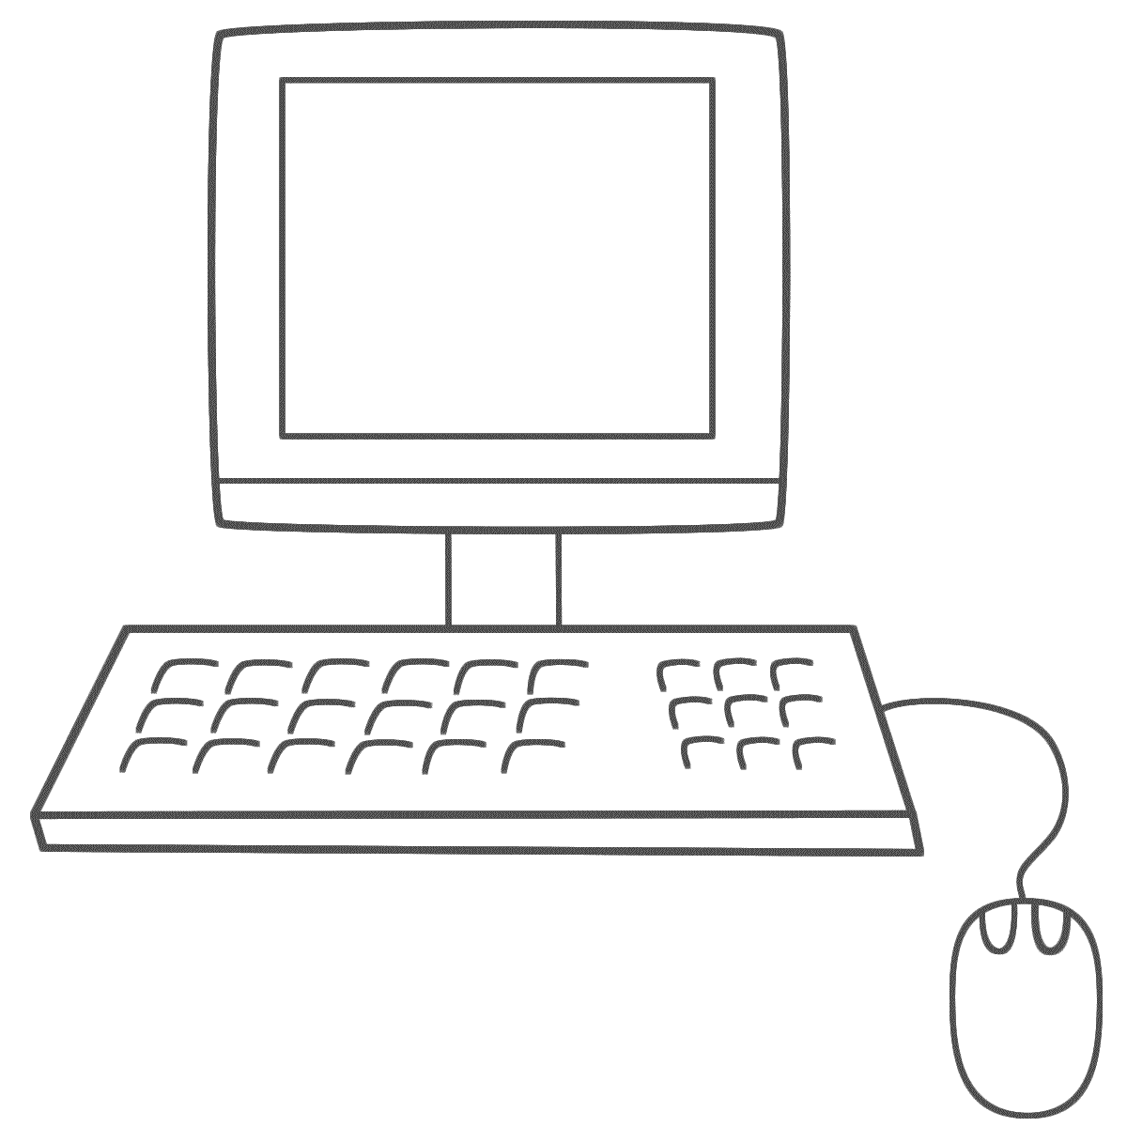
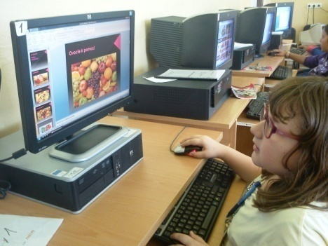
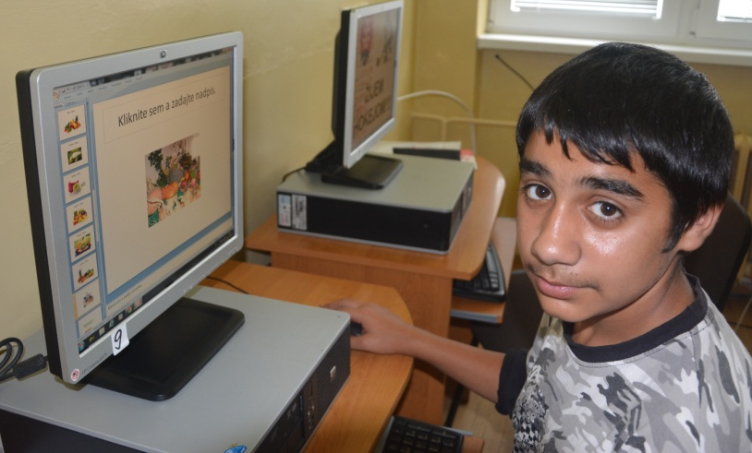
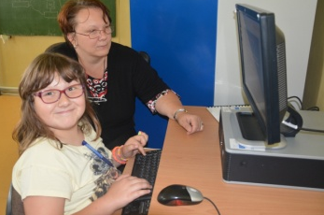
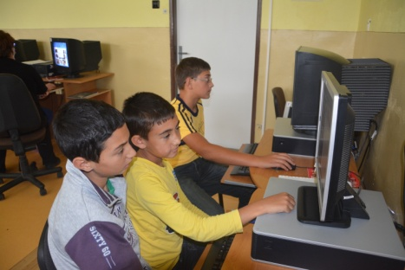
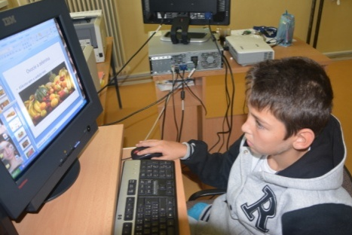
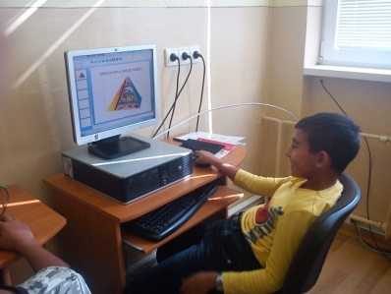
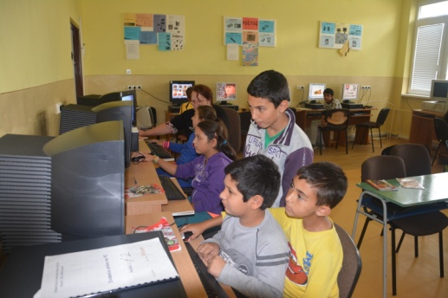
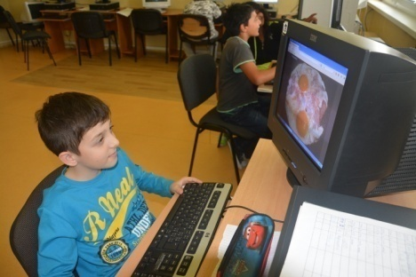
Prezentácie o zdraví
V počítačovej učebni
radšej ty dnes neblbni.
Dnešná téma: život zdravý,
obrázky ti google zjaví.
A na konci hodiny
zistili sme noviny
o životnom štýle,
tak ver' deti milé.
5. A trieda
10 žiakov

Slide 4

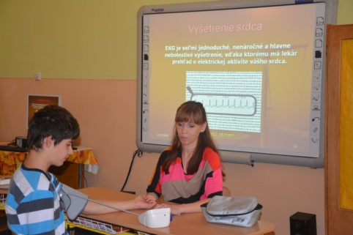
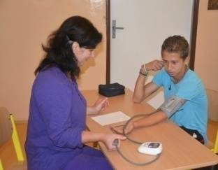
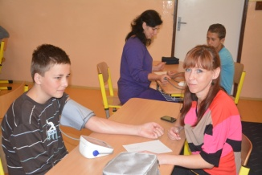
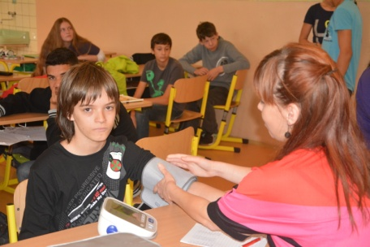
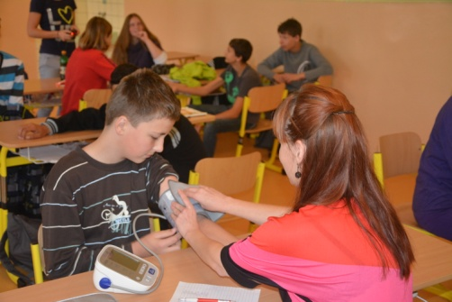
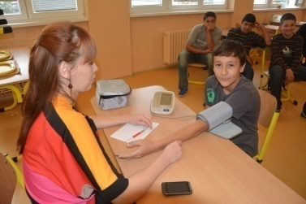
Srdcová záležitosť
Po prezretí obrázkov vybrali sme stroj,
chvíľu v sede, chvíľu v drepe – bol to veľký boj.
Merali sme tlak aj pulz - srdca frekvenciu
Zmenili sme svoj postoj, chceme prevenciu!
Len ten, kto má dobrý krvný tlak,
nezmešká viac žiaden vlak.
14 žiakov
8. A trieda

Slide 5
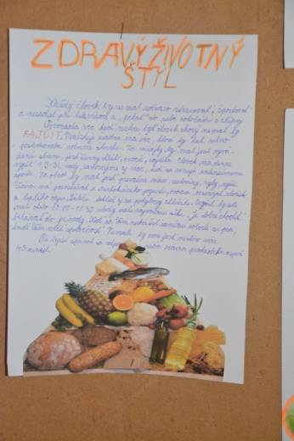
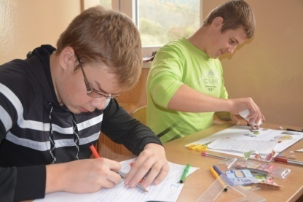
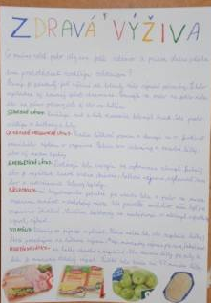
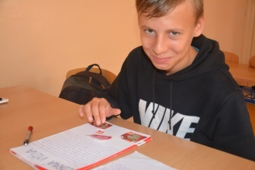
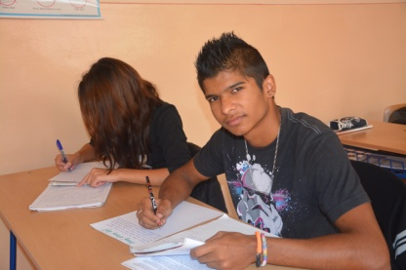
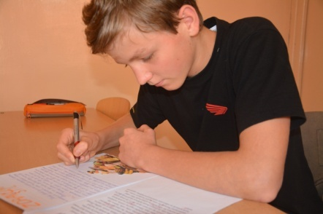
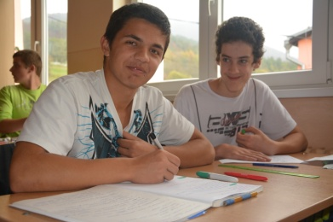
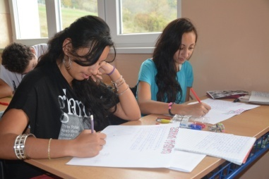
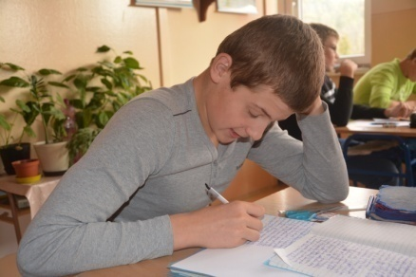
Zdravopis
Na hodine sloviky,
dostali sme zadanie,
išlo nám to od ruky,
všetko naše snaženie.
Nepísali básne, piesne ani sonáty,
ale o zdravovede robili sme plagáty.
Bavilo nás velmi toto ucenie,
na záver prišlo ponaucenie:
Že najcennejšia odjakživa,
je len zdravá výživa.
̌
̌
̌
12 žiakov
9. A trieda

Slide 6
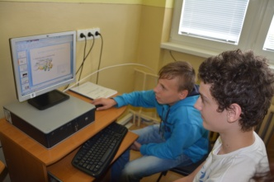
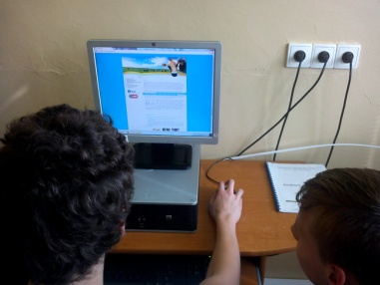


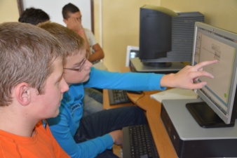
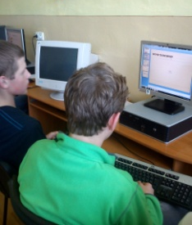
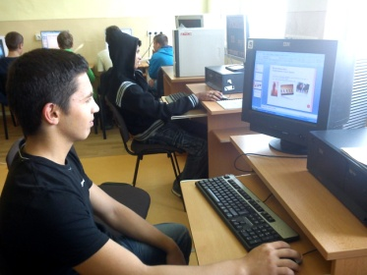
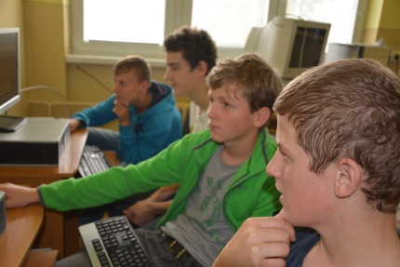
AKO NA TO
Naši páni deviataci,
posilnovna sa im páci.
A tak sme sa rozhodli
zužitkovat tému
„Ako svaly posilnit
bez chemo-extrému“.
Ukázali nám v krátkosti,
že tu nejde o blbosti.
Ked chceš zdravý byt,
musíš zdravo žit.
̌
̌
̌
̌
̌
̌
̌
̌
9. A trieda
12 žiakov

Slide 7
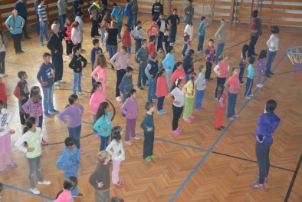
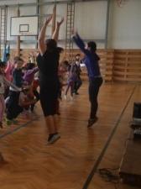
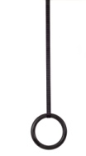
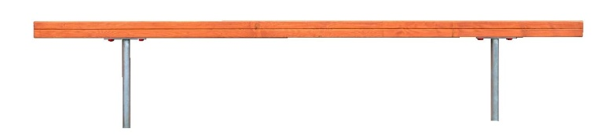
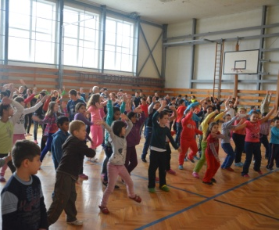
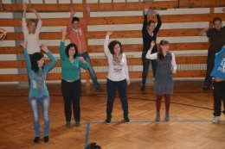
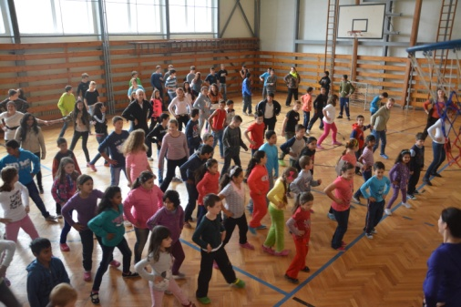
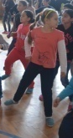
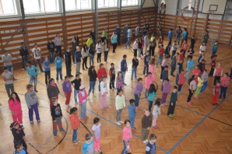
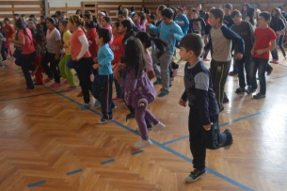
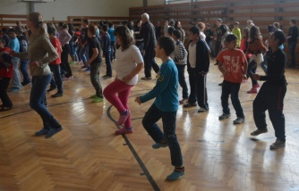
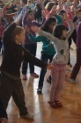
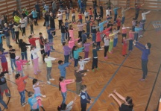
C
I
M
R
T
E
V
V
Č
E
Y
M
Naša cháska školácka
rozhodla sa ledabolo,
zapojit sa do sútaže,
dat si jedno zumba-kolo.
̌
̌
̌
Také čudné divadlo,
nevidel tu nik.
Ako všetko dopadlo?
Daj si jeden klik.
ZŠ
118 žiakov

Slide 8
  Základná škola s materskou školou Muráň, 049 01 Muráň 353
Piatok 17.10.2014
Zdravý aktívny životný štýl
Žiacky tím:
Martin Dacho 9. A, Tereza Hemlíková 5. A, Stela Laurenčíková 8. A , Adam Longauer 8. A, Kristián Murko 8. A
Počet žiakov zapojených do dennej témy: 118
Počet žiakov školy: 151
Kontaktná osoba:
Mgr. Jana Murková, 058/4494239
murkova@muran.sk

